Slide 1

Bài 21: Héc-ta - Tiết 2
TRƯỜNG TIỂU HỌC MỸ HÒA
Môn Toán Lớp 5
Giáo viên : Đỗ Thị Hiền

Slide 2



Slide 3
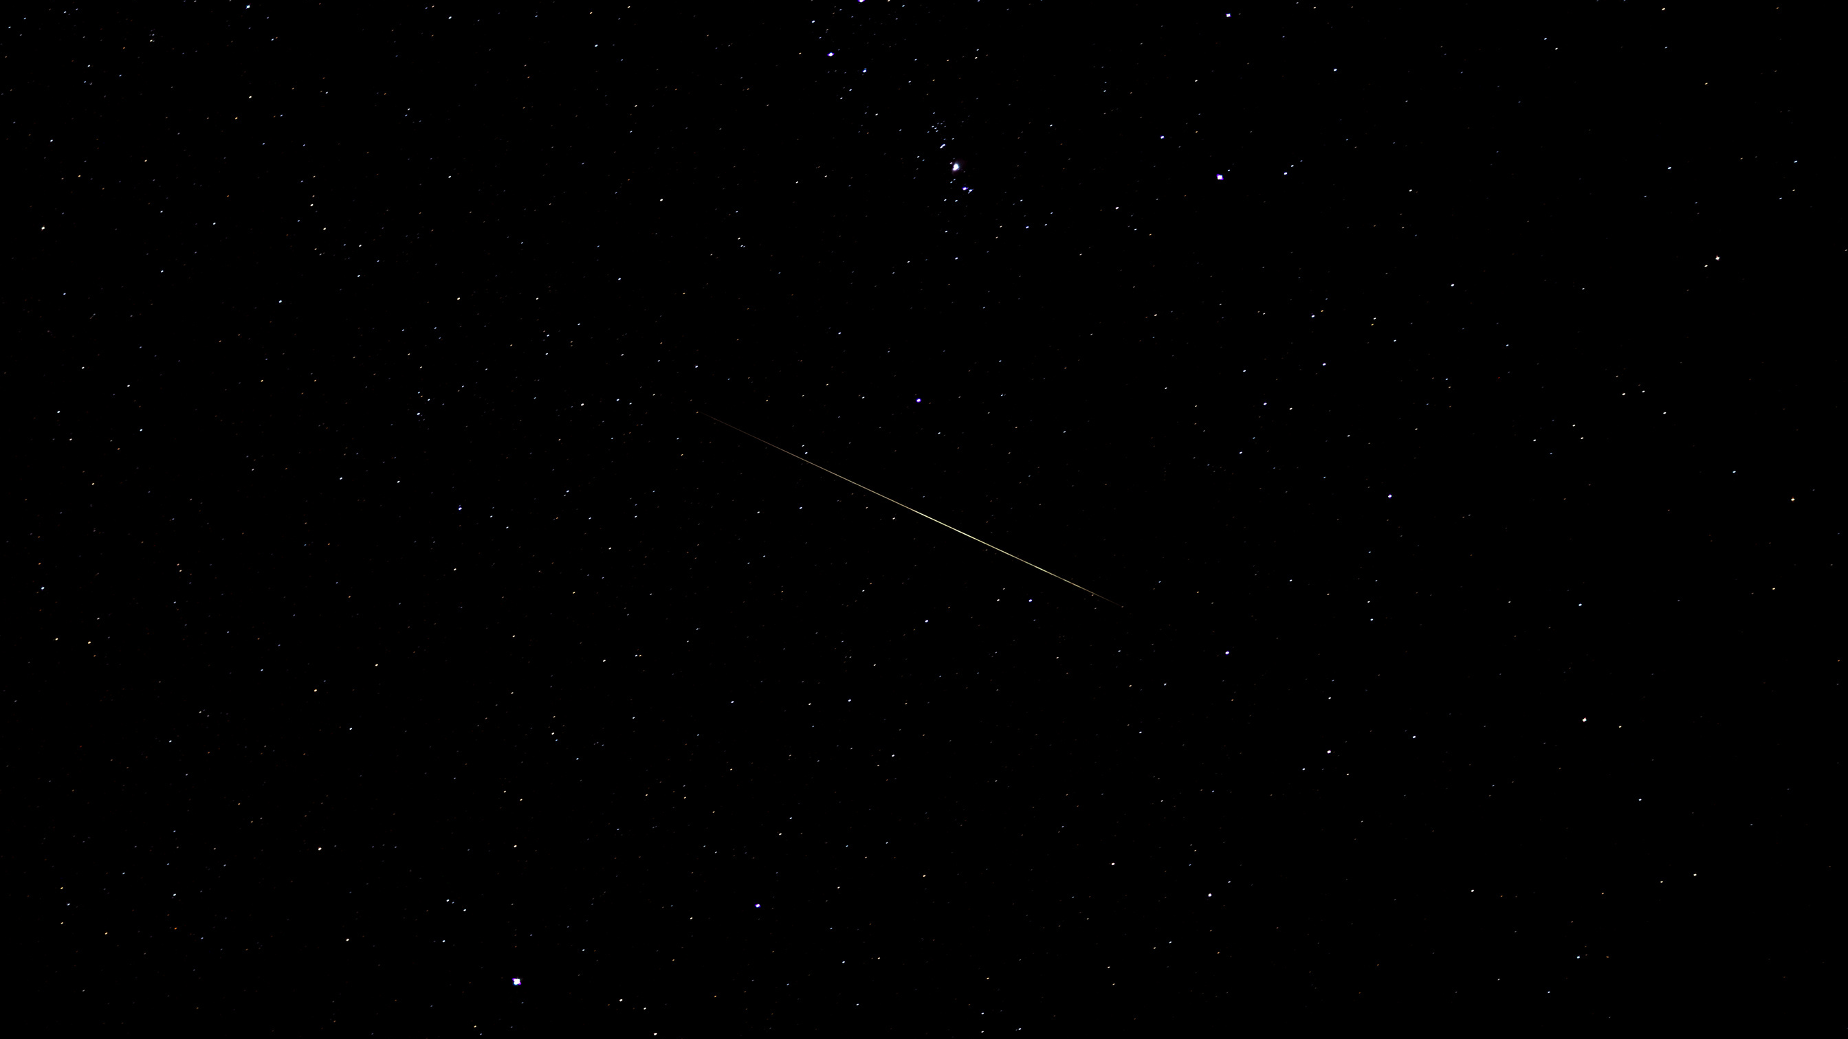






HÀNH TINH ÁNH SÁNG

Slide 4


Các hành tinh trong hệ Mặt Trời của chúng mình đang bị một thế lực bóng tối hút mất năng lượng và ánh sáng. Các bạn hãy giúp chúng mình tìm lại năng lượng và ánh sáng bằng cách trả lời đúng các câu hỏi đang ấn giấu trong mỗi hành tinh nhé!!!

Slide 5


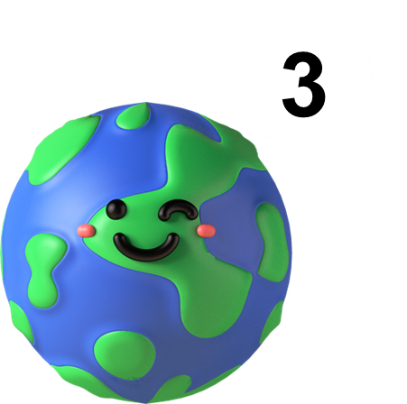


Notes:
Nhấn lần 1 vào từng hành tinh để chuyển sang slide câu hỏi.
Sau khi quay trở lại:
Nếu học sinh trả lời đúng, nhấn lần 2 vào từng hành tinh để biến mất.
Nếu học sinh trả lời sai, không nhấn gì cả.
Thực hiện cho đến khi hết câu hỏi.
Nhấn vào nút nguồn màu vàng để chuyển sang slide 13.

Slide 6



Câu hỏi 1: Số đo “Bảy phẩy bốn mươi ba
héc-ta” được viết là:
A. 743 ha
B. 7,43 ha
C. 74,3 ha
D. 7,043 HA
Notes:
- Nhấn vào Mặt Trời để quay lại slide bảng câu hỏi (slide 4)

Slide 7

Câu hỏi 2: Chọn phép tính đúng.
A. 1 ha = 1 000 m².
B. 1 ha = 100 000 m².
C. 1 ha = 10 000 m².
D. 1 ha = 1 000 000 m².
Notes:
- Nhấn vào Mặt Trời để quay lại slide bảng câu hỏi (slide 4)

Slide 8

Câu hỏi 3: Diện tích của vườn quốc gia Bái Tử Long là 15 783 ha. Hãy viết số đo diện tích của khu vườn dưới dạng mét vuông.
A. 22 408 000 m²
B. 2 224 080 m²
C. 224 080 m²
D. 157 830 000 m²
Notes:
- Nhấn vào Mặt Trời để quay lại slide bảng câu hỏi (slide 4)

Slide 9

Câu hỏi 4: Hồ Hoàn Kiếm có diện tích là 12 ha. Số đo diện tích trên đọc là
A. mười hai ha
B. mười hai mét vuông
C. mười hai héc ta vuông
D. mười hai héc-ta
Notes:
- Nhấn vào Mặt Trời để quay lại slide bảng câu hỏi (slide 4)

Slide 10


Cảm ơn các bạn đã giúp chúng mình lấy lại năng lượng và ánh sáng! Chúng mình sẽ tặng cho bạn một ngôi sao may mắn thay cho lời cảm ơn nhé!!!

Slide 11


Slide 12

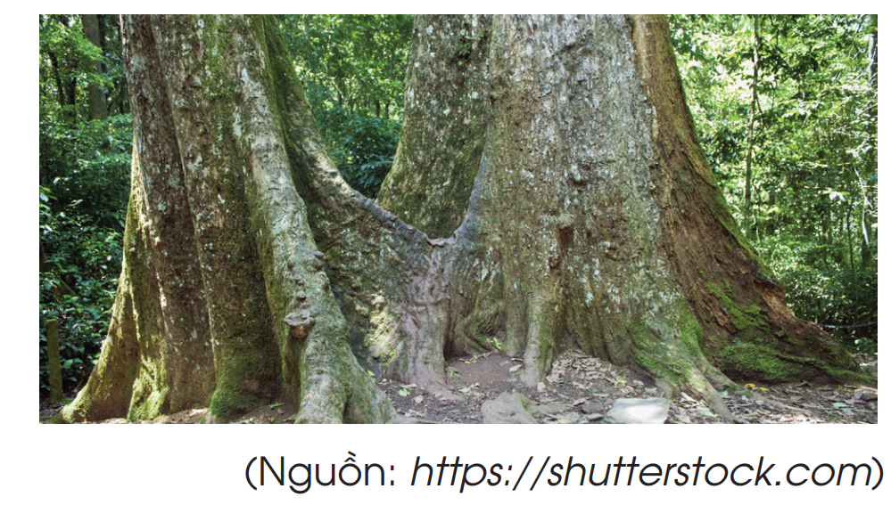
Diện tích rừng Cúc Phương là 22 200 ha. Em hãy viết số đo diện tích rừng Cúc Phương theo đơn vị mét vuông.
04
Bài giải
Đổi 22 200 ha = 222 000 000 m²
Vậy diện tích rừng Cúc Phương là 222 000 000 m².

Slide 13
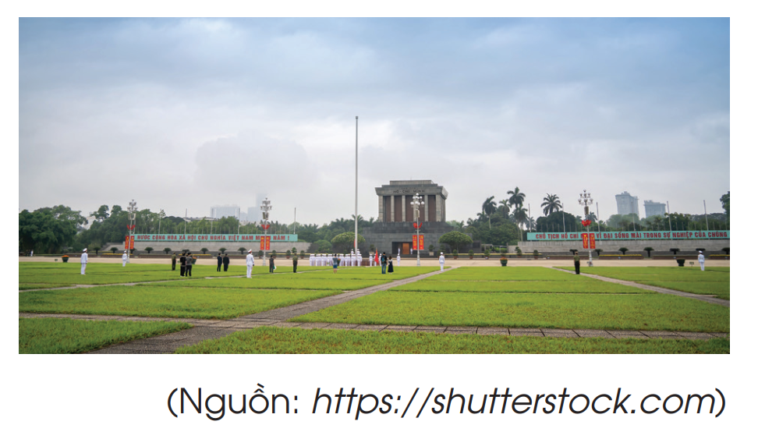
Khuôn viên quảng trường Ba Đình có dạng hình chữ nhật với chiều dài 320 m và chiều rộng 100 m.
05
a) Hương nói rằng quảng trường Ba Đình có diện tích khoảng 3 ha. Theo em, Hương nói có đúng không?
b) Nếu cứ mỗi mét vuông có 4 người đứng thì quảng trường Ba Đình có thể chứa được bao nhiêu người?

Slide 14
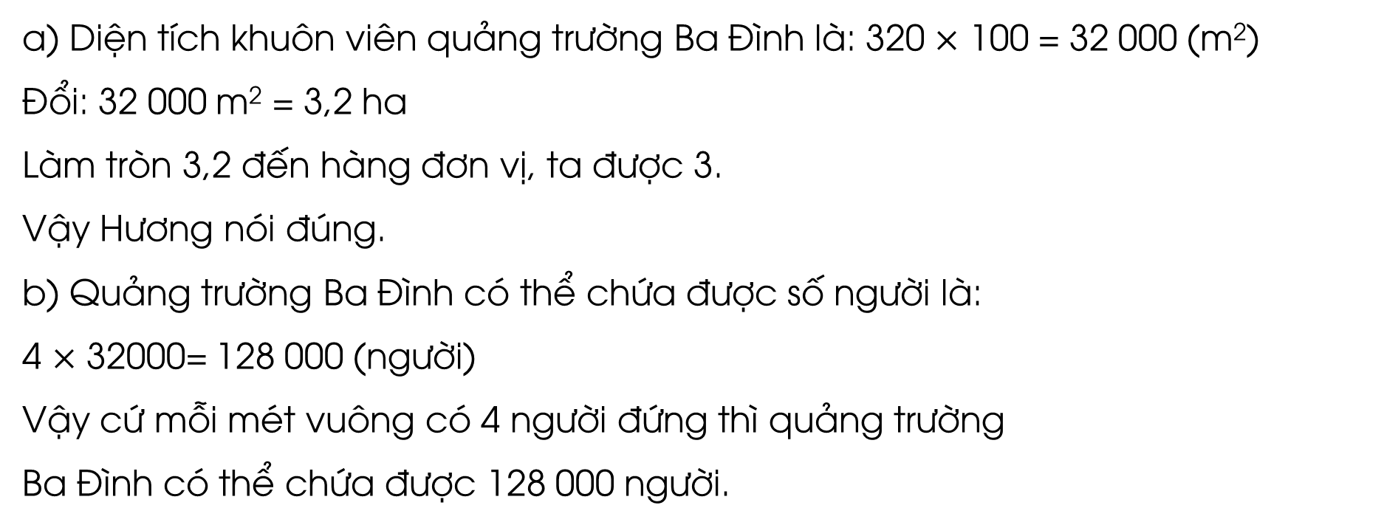
Bài giải
05
a) Diện tích khuôn viên quảng trường Ba Đình là: 320 $×$ 100 = 32 000 (m²)
Đổi: 32 000 m² = 3,2 ha
Làm tròn 3,2 đến hàng đơn vị, ta được 3.
Vậy Hương nói đúng.
b) Quảng trường Ba Đình có thể chứa được số người là:
4 $×$ 32000= 128 000 (người)
Vậy cứ mỗi mét vuông có 4 người đứng thì quảng trường
Ba Đình có thể chứa được 128 000 người.

Slide 15


Slide 16

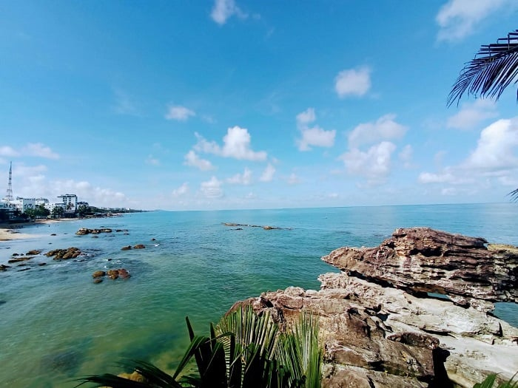
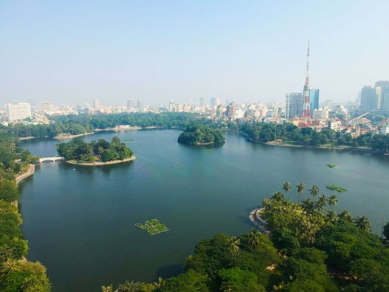
Tìm hiểu trên sách, báo, internet và các phương tiện truyền thông khác thông tin về diện tích một số vườn quốc gia, khu bảo tồn thiên nhiên, sân vận động, …
06
Ví dụ: Khu bảo tồn biển Phú Quốc có diện tích khoảng 40 909 ha.
Hồ Bảy Mẫu nằm trong công viên Thống Nhất có diện tích 28 ha.

Slide 17
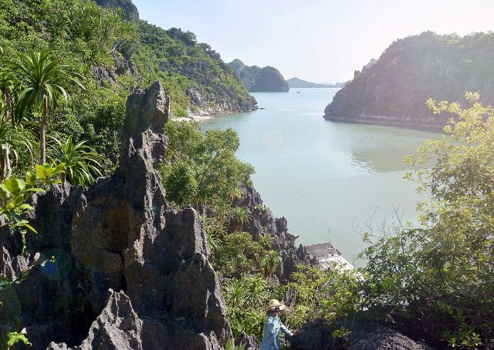
Vườn quốc gia Bái Tử Long – 15 783ha

Slide 18
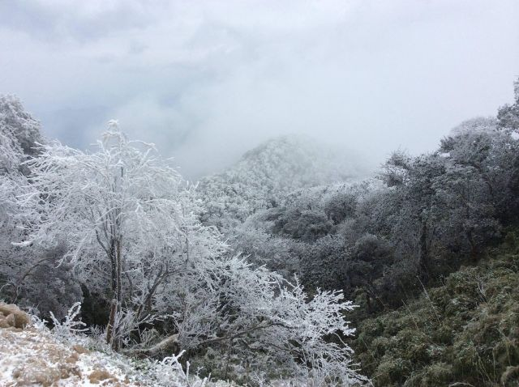
Vườn quốc gia Phia Oắc – Phia Đén – 10 500ha

Slide 19

Qua bài học này, em phát hiện điều gì mới?

Slide 20


Slide 21


Ôn tập kiến thức đã học
Hoàn thành bài tập trong VBT
Đọc và chuẩn bị trước
Bài 22: Ki-lô-mét vuông

Slide 22


Slide 23



Để kết nối cộng đồng giáo viên và nhận thêm nhiều tài liệu giảng dạy,
mời quý thầy cô tham gia Group Facebook
theo đường link:
Hoc10 – Đồng hành cùng giáo viên tiểu học
Hoặc truy cập qua QR code

